Slide 1
Pontos de Função
André Chastel Lima
Andréia Ferreira Pinto
Diego Souza Campos
Engenharia de Software
Mestrado Ciência da Computação - UFMS

Slide 2
Roteiro
Introdução
Métricas de Projeto
Análise de Pontos de Função
  Visão Geral
  Objetivos
  Etapas do Procedimento de Contagem
  Exemplo
Bibliografia

Slide 3
Introdução
As organizações têm-se preocupado cada vez mais com a qualidade de seus produtos de software com os custos efetivos e com o cumprimento de cronogramas especificados nos projetos de desenvolvimento. Estas características do processo de desenvolvimento de software dependem de um gerenciamento efetivo, baseado em um plano de projeto definido com base em estimativas mais precisas. A estimativa de tamanho, por exemplo, é uma das métricas mais utilizadas na gestão de projetos de desenvolvimento de software, porque a partir desta dimensão é possível definir o esforço, o prazo e os custos necessários para o desenvolvimento do software.
Edméia Andrade

Slide 4
Processo de Software e
Métricas de Projeto
Quando você puder medir aquilo o que você está falando e expressar-se em números você conhecerá alguma coisa sobre ele, mas quando você não puder medir, quando você não puder expressar-se em números seu conhecimento é ... do tipo insatisfatório....avance para o estágio de uma ciência

Slide 5
Processo de Software e
Métricas de Projeto
Medida : é uma indicação quantitativa da extensão, dimensão, capacidade ou tamanho de algum atributo de um produto ou de um processo
Métrica : é uma medida quantitativa do grau em que um sistema, componente ou processo possui determinado atributo”

Slide 6
Processo de Software e
Métricas de Projeto
As métricas são classificadas de várias maneiras.
  métricas de processo, produto e recursos (FENTON; PFLEEGER, 1997),
  objetivas e subjetivas (MÖLLER; PAULISH, 1993)
  diretas e indiretas (FENTON; PFLEEGER, 1991; PRESSMAN, 2002).

Slide 7
Processo de Software e
Métricas de Projeto
Dentro da categoria de métricas direta, destacam algumas abordagens de métricas de estimativas de projeto de software como: i) modelos paramétricos;
ii)analogia;
iii) julgamento de especialistas;
iv) atividades baseadas em modelos; e
v)relacionamentos de estimativas.

Slide 8
Processo de Software e
Métricas de Projeto
Modelos Paramétricos - relacionamento matemático entre o tamanho, esforço, cronograma e qualidade e que o relacionamento é afetado por fatores mensuráveis de desempenho também chamados parâmetros.
Entre esses encontram-se As Métricas de Estimativa de Tamanho (loc, pf)

Slide 9
Processo de Software e
Métricas de Projeto
As Métricas de Estimativa de Tamanho
  Linhas de Código (LOC)
  Análise por Ponto de Função
  Pontos de Características (Boeing)
  Pontos de Caso de Uso

Slide 10
Análise de Pontos de Função
Criada na década de 70, publicada em 79 por Allan Albrecht, buscava minimizar as dificuldades associadas às linhas de código como medida de tamanho de software, e de ajudar na geração de um mecanismo que pudesse prever o esforço associado ao desenvolvimento de software
Aperfeiçoada em 84, ainda por Allan Albrecht
1986 foi criado o International Function Points Users Group (IFPUG).

Slide 11
Visão Geral de Análise de Ponto de Função
Trata-se de técnica que permite medir a funcionalidade de um software ou aplicativo, sob a visão do usuário, e a partir da descrição dos requisitos do usuário.

Slide 12
Objetivos
Medir a funcionalidade dos sistemas independentemente da tecnologia
Identificar um padrão de medida para a produtividade e qualidade
Fornecer ferramenta para auxiliar nas estimativas de desenvolvimento de software;
Possibilitar o uso por diferentes projetos, em diferentes empresas e ambientes variados, demonstrando consistência na comparação;
Ser compreensível pelo pessoal não técnico;
Ser utilizável em todo o ciclo de desenvolvimento do software;
Ser um processo simples de mensuração;
Ser conciso e consistente

Slide 13
Etapas do Procedimento de Contagem
Definido pelo o IFPUG o procedimento de contagem contém sete etapas :
  Determinar o tipo de contagem;
  Identificar o escopo e a fronteira da aplicação;
  Contar as funções de dados;
  Contar as funções transacionais;
  Determinar o PF não ajustado;
  Determinar o fator de ajuste; e
  Calcular os pontos de função ajustados.

Slide 14
Definir Tipo de Contagem
O quê vou medir ? Consiste na identificação do objeto a ser medido, como sendo um projeto de desenvolvimento, manutenção ou produção.

Slide 15
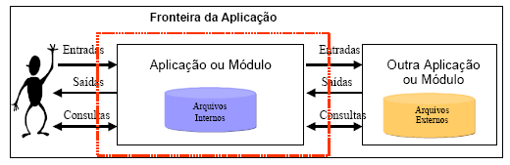
Fronteira de Aplicação
Linha que separa o projeto ou aplicação que está sendo contado de outras aplicações ou sistemas da organização.
Importância: estabelecer o escopo do software que está sendo medido, a propriedade dos dados, e a propriedade das funções requeridos pela contagem.

Slide 16
Fronteira da Aplicação
Etapas para Identificação:
  A fronteira é determinada através do ponto de vista do usuário. O foco deve estar no que pode ser compreendido e descrito pelo usuário.
  A fronteira entre aplicações relacionadas é baseada em funções empresariais separadas, da forma como são vistas pelos usuários, e não através de necessidades tecnológicas.
  Em projetos de manutenção, a fronteira inicial deve estar em conformidade com a fronteira já estabelecida para a aplicação ou aplicações que estão sendo modificadas.
Pode haver mais de uma aplicação incluída no escopo de um único projeto. Nesse caso, todas as fronteiras devem ser identificadas.

Slide 17
Tipos de Função
Dados: funcionalidade provida ao usuário através de dados internos ou externos à aplicação.
  ALI (Arquivo Lógico Interno)
  AIE (Arquivo de Interface Externa)
Transacional: funcionalidade provida ao usuário para o processamento de dados por uma aplicação.
  EE (Entrada Externa)
  SE (Saída Externa)
  CE (Consulta Externa)

Slide 18
ALI (Arquivo Lógico Interno)
  Grupo lógico de dados relacionados ou informação de controle identificado pelo usuário e mantido dentro da fronteira da aplicação. A intenção primária de um ALI é manter os dados que sofrem manutenção através de um ou mais processos elementares da aplicação que está sendo contada.
  Podem ser considerados arquivos lógicos internos: cadastro de clientes, cadastro de produtos, cadastro de funcionários, arquivo de dependentes, arquivo de controle de acesso à aplicação, etc.

Slide 19
AIE (Arquivo De Interface Externa)
Grupo lógico de dados relacionados ou informação de controle referenciado pela aplicação, mas mantido dentro da fronteira de outra aplicação. A intenção primária de um AIE é manter dados referenciados através de um ou mais processos elementares da aplicação que está sendo contada. Isso significa que um AIE contado por uma aplicação deve ser um ALI em outra aplicação.

Slide 20
EE (Entrada Externa)
  Uma entrada externa é um processo elementar que processa dados ou informação de controle que venha de fora da fronteira da aplicação. A intenção primária de uma EE é manter um ou mais alis e/ou alterar o comportamento do sistema.
  Podem ser consideradas entradas externas: inclusão, alteração e exclusão de registros em cadastros, e ainda, transações vindas de outra aplicação.

Slide 21
SE (Saída Externa)
  Uma saída externa é um processo elementar que envia dados ou informação de controle para fora da fronteira da aplicação. A intenção primária de um SE é apresentar informações ao usuário através de processamento lógico , além da recuperação de dados e informação de controle. O processamento lógico deve conter pelo menos uma fórmula matemática ou cálculo, ou criar dados derivados. Uma SE também pode manter um ou alis e/ou alterar o comportamento de um ou mais alis e/ou alterar o comportamento do sistema.
  São exemplos de saídas externas: relatório com relação de clientes, transferência de dados para outra aplicação, fatura de um cliente.

Slide 22
CE (Consulta Externa)
  Uma consulta externa é um processo elementar que envia dados ou informação de controle para fora da fronteira da aplicação. A intenção primária de uma CE é apresentar informações ao usuário através da recuperação de dados e informação de controle de um ALI ou AIE. O processamento lógico não contém nenhuma fórmula matemática ou cálculo, ou cria dados derivados, o comportamento do sistema não é alterado.
  São exemplos de consultas externas: consulta ao cadastro de clientes, consultas implícitas, telas de logon com funções de segurança, telas de menu se solicitadas pelo usuário, tela de menu que provê seleção de tela e consulta de dados.

Slide 23
Cálculo de Pontos de Função Brutos
Depois de identificadas, cada uma das funções, estas devem ser classificadas em sua complexidade funcional: simples, média, complexa.
Em seguida, calcula-se os pontos de função brutos através da aplicação de pesos de acordo com tabelas específicas para cada tipo de função.

Slide 24
Complexidade de ALI
A complexidade de um Arquivo Lógico Interno é calculada a partir da quantidade de Dados Elementares Referenciados e de Registros Lógicos Referenciados.
Dado Elementar Referenciado (DER) é um campo, reconhecido pelo usuário, que está presente em um Arquivo Lógico Interno (ALI) ou em um Arquivo de Interface Externa (AIE).
Registro Lógico Referenciado (RLR) é um subgrupo de elementos de dado reconhecido pelo usuário, dentro de um Arquivo Lógico Interno (ALI) ou de um Arquivo de Interface Externa (AIE).

Slide 25


Complexidade de ALI

Slide 26
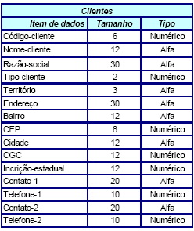
ALI-Exemplo
O usuário deseja manter as informações referentes aos clientes da empresa. Ele relacionou 15 itens de dados que deseja utilizar e que devem ser referenciados por funções de inclusão, consulta e emissão de relatório dos clientes da empresa.

Slide 27
ALI-Exemplo
Contagem:
Cadastro de clientes
  DER: 15 (itens de dados)
  RLR: 1 (arquivo referenciado: clientes)
  Grau da Função: Simples

Slide 28

Complexidade de AIE
A complexidade de um AIE também é calculada em função da quantidade de DER e de RLR.

Slide 29
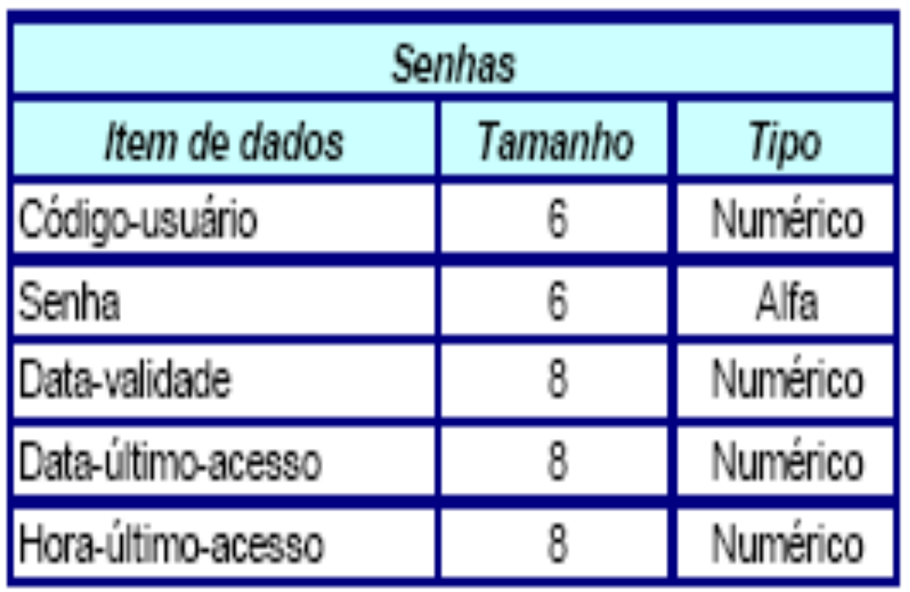
AIE-Exemplo
O desenvolvimento de um novo aplicativo foi solicitado pela empresa, e para ser acessado, deve primeiramente verificar a segurança de acesso aos dados. O cadastro de senhas é único e já existe para outros sistemas da empresa.

Slide 30
AIE-Exemplo
Contagem:
Arquivo de Senhas
  DER: 5 (itens de dados)
  RLR: 1 (arquivo referenciado: senhas)
Grau da Função: Simples

Slide 31
Complexidade de EE
As regras e definições de complexidade e contribuição são determinadas pela quantidade de DER (Dado Elementar Referenciado) e ALR (Arquivo Lógico Referenciado).
Dado Elementar Referenciado (DER) é um único campo, não recursivo, identificado pelo usuário, mantido em um Arquivo Lógico Interno pela Entrada Externa
Arquivo Lógico Referenciado (ALR) é um ALI, ou um AIE, lido ou mantido por um tipo de função.

Slide 32


Complexidade de EE

Slide 33
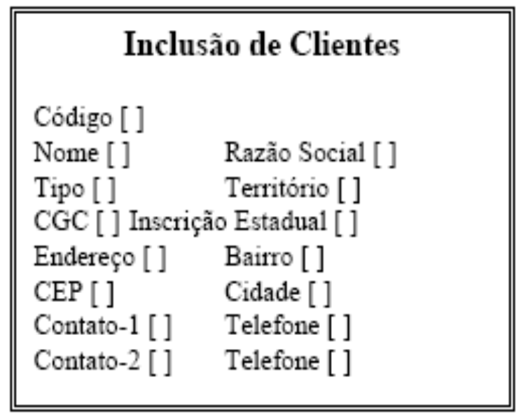
EE-Exemplo
O usuário definiu como parte das funções do aplicativo solicitado, uma tela para cadastramento de dados de clientes. Deve ser prevista uma validação de cada campo, e, em caso de erro, uma mensagem deve ser mostrada em um campo específico.

Slide 34
EE-Exemplo
Arquivos referenciados: Clientes
Dados: Todos do arquivo
Regras: Enviar mensagem de erro caso o cliente já exista ou caso o CGC seja inválido.
Contagem:
Inclusão de Clientes
  DER: 16 (15 campos de dados, mensagens de erro)
  ALR: 1 (arquivo referenciado: clientes)
  Grau da Função: Média

Slide 35
Complexidade de SE
Determina-se a complexidade funcional relativa de cada Saída Externa baseando-se no número de DER e de ALR.
Dado Elementar Referenciado (DER) é um único campo, não recursivo, identificado pelo usuário, e que aparece em uma Saída Externa.
Arquivo Lógico Referenciado (ALR) é um arquivo lido pela lógica de processamento da Saída Externa.

Slide 36


Complexidade de SE

Slide 37
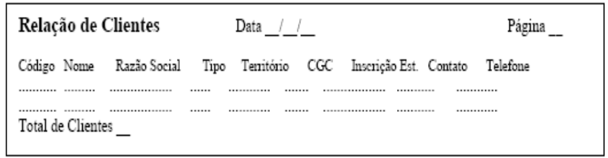
SE-Exemplo
O usuário solicitou, como parte das funcionalidades do aplicativo, o desenvolvimento de um relatório com os dados de clientes. Um total de nove campos deve aparecer no relatório. O nome do relatório deverá ser Relação de Clientes; cada campo deve possuir seu cabeçalho, apresentado como colunas de informação. As páginas devem ser numeradas e o total de clientes cadastrados deve ser mostrado no final do relatório.

Slide 38
SE-Exemplo
Contagem:
Somente o arquivo de clientes será acessado, portanto ALR = 1.
O arquivo de clientes possui 15 campos, mas somente 9 serão incluídos no relatório. Literais como nome de relatório, cabeçalhos dos campos ou colunas, datas do relatório e numeração de página não devem ser considerados como DER. O campo total de clientes deve ser considerado como informação, portanto o total de DER = 10.
Relação de Clientes
  DER: 10 (9 campos e total de clientes)
  ALR: 1 (Arquivo referenciado: clientes)
  Grau da Função: Simples

Slide 39
Complexidade de CE
A determinação da complexidade funcional de cada Consulta Externa é feita baseando-se no número de ALR e no número de DER para a parte de entrada e para a parte de saída.
Dado Elementar Referenciado (DER), para a parte de entrada da consulta externa, é um campo, não recursivo, identificado pelo usuário, e que aparece em uma Consulta Externa.
Arquivo Lógico Referenciado (ALR), para a parte de entrada da consulta externa, é um arquivo lido quando a consulta externa é processada.

Slide 40


Complexidade de CE

Slide 41
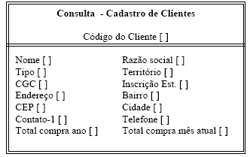
CE-Exemplo
Foi solicitado pelo usuário, como parte do aplicativo a ser desenvolvido, uma tela que permitisse a consulta a dados do arquivo de cliente partir da entrada do código do cliente. A consulta deve abranger sete campos e a existência do cliente deve ser validada. Além disso, em caso de erro, deve ser mostrada uma mensagem em um campo de erro.

Slide 42
CE-Exemplo
Contagem:
ALR: O arquivo de clientes será acessado através do código do cliente e também o arquivo histórico cliente, portanto ALR = 2
DER:
  Parte de Entrada: Será utilizado o código do cliente como campo de entrada e um campo adicional para uma possível mensagem de erro. DER = 2
  Parte de Saída: Serão mostrados os 14 campos de informação, além do código do cliente, que não é contado como DER. O campo de mensagem de erro e a própria mensagem de erro não deve ser considerados aqui, já que se relacionam com a entrada e não com a saída. Portanto DER = 14.

Slide 43
CE-Exemplo
Consulta a Clientes
Parte entrada
  DER: 2
  ALR: 2
  Grau da parte de entrada: Simples
Parte saída
  DER: 14
  ALR: 2
  Grau da parte de saída: Média
Grau da Função: Média

Slide 44
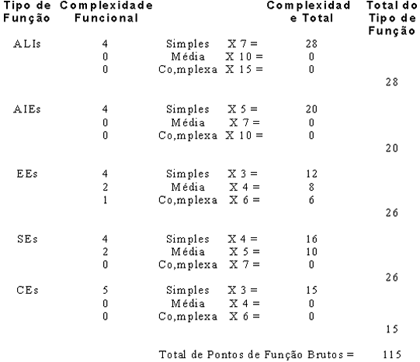
Determinação de Pontos de Função Brutos

Slide 45
Fator de Ajuste
O cálculo do fator de ajuste representa a funcionalidade geral da aplicação provida ao usuário pela aplicação e é obtido através da análise de 14 Características Gerais do Sistema.
O nível (grau) de influência varia em uma escala de 0 a 5.
  0 - Nenhuma influência
  1 - Influência mínima
  2 - Influência moderada
  3 - Influência média
  4 - Influência significante
  5 - Influência forte

Slide 46
Fator de Ajuste
1. Comunicação de Dados
2. Processamento de Dados Distribuído (Funções Distribuídas)
3. Performance
4. Configuração do equipamento
5. Volume de Transações
6. Entrada de Dados On-Line
7. Interface com o usuário
8. Atualização On-Line
9. Processamento Complexo
10. Reusabilidade
11. Facilidade de Implantação
12. Facilidade Operacional
13. Múltiplos Locais
14. Facilidade de mudanças.

Slide 47
Fator de Ajuste
Classificar os quatorze itens de acordo o nível de influência.
Aplicar a fórmula
  FA = (NI * 0,01) + 0,65
Variação de 0,65 até 1,35

Slide 48
Cálculo de Pontos por Função Ajustados
Equação:
  PFA = PF Brutos * FA
  Onde
    PFA = Pontos por Função Ajustados
    PF Brutos = Pontos por Função Brutos
    FA = Fator de Ajuste

Slide 49
Bibliografia
Brazilian Function Point Users Group, disponível em www.bfpug.com.br.
Pontos de Função, Uma medida funcional de tamanho de software. Teixera Junior, W; Sanches, R. Instituto de Ciências Matemáticas e de Computação.
Medição de Pontos por Função a Partir da Especificação de Requisitos, Tavares, H.C.; Carvalho, A.S.; Castro, JFB; Serpro – Empresa do Ministério da Fazenda, Universidade Federal de Pernambuco.

